Slide 1
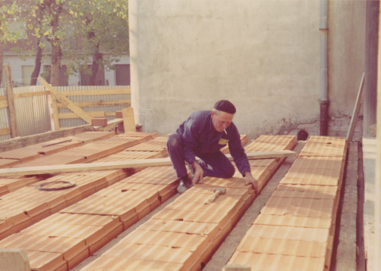
1970-71, si innalza il 2.0 piano della Casa Padri

Slide 5
Si sistema l’impianto di riscaldamento.

